Slide 1
L’histoire de Cochonnet
Contexte
Parler au texte
Mon histoire
1
Problème
2
Recherche
3
Construction
4
Célébration
Cerner le problème de Cochonnet
Cerner les critères à considérer
Établir des contraintes
Proposer des solutions
Analyser les solutions
Les matériaux
Les polygones
Trier des polygones
La mesure
Le vocabulaire
Plan
Allons-y!
Présentation des abris
Mise à l’essai
L’analyse des données
Mon histoire préférée
Un théâtre de marionnettes

Slide 2
Résultats d’apprentissage en mathématiques | Processus
3.F.3. Démontrer une compréhension de la mesure de la longueur (cm et m) en : choisissant des référents pour le centimètre et le mètre et en justifiant le choix; modélisant et en décrivant la relation entre le centimètre et le mètre; estimant des longueurs à l’aide de référents; mesurant et en notant des longueurs, des largeurs et des hauteurs. | [C, CE, L, R, RP, V]
3.F.5. Démontrer une compréhension du périmètre de figures régulières et irrégulières en : estimant le périmètre à l’aide de référents pour le centimètre ou le mètre; mesurant et en notant le périmètre (cm et m); construisant des figures de même périmètre (cm et m) pour montrer que des figures différentes peuvent avoir le même périmètre. | [C, CE, R, RP, V]
3.F.6. Décrire des objets à trois dimensions en se basant sur la forme de leurs faces ainsi que sur leur nombre d’arêtes et de sommets. | [C, L, R, RP, V]
3.F.7. Trier des polygones réguliers et des polygones irréguliers en se basant sur le nombre de côtés, y compris des : triangles; quadrilatères; pentagones; hexagones; octogones. | [C, L, R, V]
3.S.1. Recueillir des données primaires et les organiser en utilisant des : marques de fréquence; tracés linéaires; tableaux; listes; pour répondre à des questions. | [C, L, V]
3.S.2. Construire, étiqueter et interpréter des diagrammes à bandes pour résoudre des problèmes. | [R, RP, V]
Notes:
Programme d'études de Mathématiques: cadre des résultats d'apprentissage - Maternelle à la 8e année 2013
Programme Français : https://www.edu.gov.mb.ca/m12/frpub/ped/ma/cadre_m-8/index.html
Programme Immersion française : https://www.edu.gov.mb.ca/m12/frpub/ped/ma/cadre_m-8_imm/index.html

Slide 3
Suggestions d’observations en mathématiques tout au long du scénario - évaluation ​
​​ ​​Profiter de chaque occasion d’échange avec les élèves pour faire des observations en se posant des questions telles que :
L’élève peut-il :
mesurer et noter des longueurs, des largeurs et des hauteurs en mètre et en centimètre;
mesurer et noter un périmètre (cm et m);
construire des figures selon un périmètre donné;
comparer des figures de même périmètre (cm et m) pour montrer que des figures différentes peuvent avoir le même périmètre;
décrire son abri en se basant sur la forme de leurs faces ainsi que sur leur nombre d’arêtes et de sommets;
expliquer ce qu’est un polygone et trier un ensemble de polygones en se basant sur leur nombre de côtés;
recueillir des données primaires, les organiser en utilisant un tableau pour répondre à une question;
construire et étiqueter un diagramme à bandes pour représenter des données recueillies en groupe classe et l’interpréter pour répondre à une question?
A-t-il démontré et expliqué son raisonnement de façon claire? ​
Quelles sont les prochaines étapes? ​
A-t-il besoin d'aide?

Slide 4
Grandes idées - Résultats d’apprentissage en sciences de la nature Regroupement : Les matériaux et les structures
Les matériaux ont différentes propriétés qui les rendent utiles pour des usages particuliers. Plusieurs objets et structures peuvent être fabriqués à partir de matériaux qui sont joints ensemble. 3-2-01 02 03 04 08 09 12 13
Les caractéristiques des matériaux ainsi que les formes qui font partie des structures contribuent à la solidité et à la stabilité de structures naturelles et de structures fabriquées par des humains de diverses cultures et communautés autour du monde. 3-2-01 05 06 07 08 09 12 13
Diverses forces peuvent avoir un effet sur la solidité et la stabilité des structures. 3-2-01 10 11
Processus de design
Cerner et préciser des problèmes pratiques 3-0-1c 2a 2b 3f À l’aide de ses connaissances antérieures, décrire des problèmes pratiques qu’on peut résoudre grâce à une conception simple. En petit groupe, préciser le problème en déterminant des critères pour évaluer un objet ou un dispositif en fonction de l’usage que l’on veut en faire et de facteurs esthétiques. | Faire de la recherche, planifier et choisir une solution 3-0-2a 2b 3d 3e 4e 4f 4g 9a En petit groupe, faire un remue-méninges en vue de trouver des solutions possibles à un problème pratique et en arriver à un consensus sur la solution à appliquer. En petit groupe, élaborer un plan pour résoudre le problème ou satisfaire le besoin, qui comprend des étapes à suivre et un diagramme simple. | Construire et mettre à l’essai un prototype ou un modèle 3-0-4b 4c 4e 4f 4g 4h 5b Fabriquer un objet ou un dispositif qui pourrait résoudre le problème ou satisfaire le besoin. Tester l’objet ou le dispositif compte tenu des critères. | Évaluer et perfectionner la solution 3-0-4d 7c 8c Identifier et apporter des améliorations à un objet ou à un dispositif et les justifier. Reconnaître que des facteurs tels que le coût, les matériaux, le temps et l’espace influent sur la résolution d’un problème.
Notes:
Programme d'études de Mathématiques: cadre des résultats d'apprentissage - Maternelle à la 8e année 2013
Programme Français : https://www.edu.gov.mb.ca/m12/frpub/ped/ma/cadre_m-8/index.html
Programme Immersion française : https://www.edu.gov.mb.ca/m12/frpub/ped/ma/cadre_m-8_imm/index.html

Slide 5
Suggestions d’observations en sciences de la nature tout au long du scénario - évaluation
Profiter de chaque occasion d’échange avec les élèves pour faire des observations et documenter leurs apprentissages tout au long du processus de design en se posant des questions telles que :
L’élève :
est-il engagé dans le processus de design;
peut-il présenter sa solution ou expliquer son raisonnement;
est-il flexible dans sa façon de penser;
est-il ouvert à de nouvelles façons de procéder;
fait-il preuve de persévérance;
prend-il des risques;
est-il prêt à échanger ses idées;
fait-il des liens avec les concepts scientifiques abordés;
peut-il recourir à divers modes, notamment des représentations imagées (dessin, schémas, etc.), à l’écriture (mots, étiquettes, etc.) ou à des conversations pour présenter ses idées?
Quelles sont les prochaines étapes? ​
A-t-il besoin d'aide?​

Slide 6
Apprentissages incontournables en français
Programme – Immersion française | Programme – Français
AP-ÉP5 s’efforce et prend plaisir à s’exprimer de façon correcte. AP-ÉP6 prend conscience que la prise de risques est nécessaire dans sa recherche de sens et dans ses tentatives d’expression en français. AP-DV 1 aborde un texte en faisant des prédictions, en émettant des hypothèses, en faisant des liens avec son vécu et ses connaissances antérieures. AP-DV 7 partage et clarifie sa compréhension en posant des questions, en donnant des explications et en discutant avec ses pairs. AP-AC7 reconnaît des auteurs et des personnages de littérature enfantine d’expression française et exprime ses préférences. AP-GV3 crée un texte à l’oral, à l’aide de quelques phrases simples, d’expressions courantes et idiomatiques et d’un vocabulaire appris dans le contexte scolaire pour exprimer : • ses goûts, ses préférences et ses besoins; • ses réactions et son raisonnement; • ses connaissances; • son apprentissage; • un problème, un conflit et des pistes de solution; • une partie d’une histoire collective. | 3CRCS-1 interagit spontanément en français avec une aisance qui correspond à son stade. 3CRCS-2 développe de l’aisance avec une variété de textes écrits qui correspondent à son stade. RA-6 p exprime spontanément sa pensée sur divers sujets pour consolider ses apprentissages dans divers contextes. 3CR-5 dégage différents points de vue exprimés dans un texte. 3CR-7 exprime son point de vue quant aux idées présentées dans le texte abordé en s’appuyant sur des preuves tirées du texte et des exemples tirés de ses connaissances et de ses expériences. 3CS-3 organise et représente ses idées et de l’information en fonction de son intention, à l’aide de schémas de textes qui correspondent à son stade. 3CS-6 choisit un lexique précis, varié et évocateur qui favorise la compréhension et suscite une réaction chez le destinataire.
Notes:
Insérer liens aux cadres de français

Slide 7
Suggestions d’observations en langue tout au long du scénario - évaluation ​
​​Profiter de chaque occasion d’échange avec les élèves pour faire des observations en se posant des questions telles que :
L’élève peut-il :
exprimer spontanément sa pensée;
poser des questions;
exprimer son point de vue;
utiliser le vocabulaire présenté tout au long du scénario;
créer un texte à l’oral pour raconter une histoire;
contribuer aux échanges en tissant des liens avec son vécu;
prendre des risques pour faire part de ses idées;
documenter et expliquer des étapes de son processus;
participer et contribuer à une activité ludique?
Quelles sont les prochaines étapes? ​
A-t-il besoin d'aide?​

Slide 8
Contexte – Parler au texte
Démarche et conseils
Synchrone : Présenter l’image de la diapositive 8 aux élèves de façon à pouvoir noter leurs réponses. Les inviter à parler de ce qu’ils voient sur l’image, à décrire ce qu’ils voient et à raconter ce qui se passe et se poser des questions. Noter les propos des élèves sur l’image.
Asynchrone : Présenter la diapositive 9 aux élèves de façon asynchrone et les inviter à noter dans leur journal ce qu’ils voient sur l’image et à raconter une histoire.
Il est possible que certains élèves fassent des liens avec l’histoire classique des Trois petits cochons. Profiter de l’occasion pour :
modéliser la structure début, milieu, fin
discuter de la situation initiale, des personnages, du problème
leur dire qu’ils auront la chance de voir différentes versions de cette histoire au cours des prochains jours.
Images : Clipart.com

Slide 9
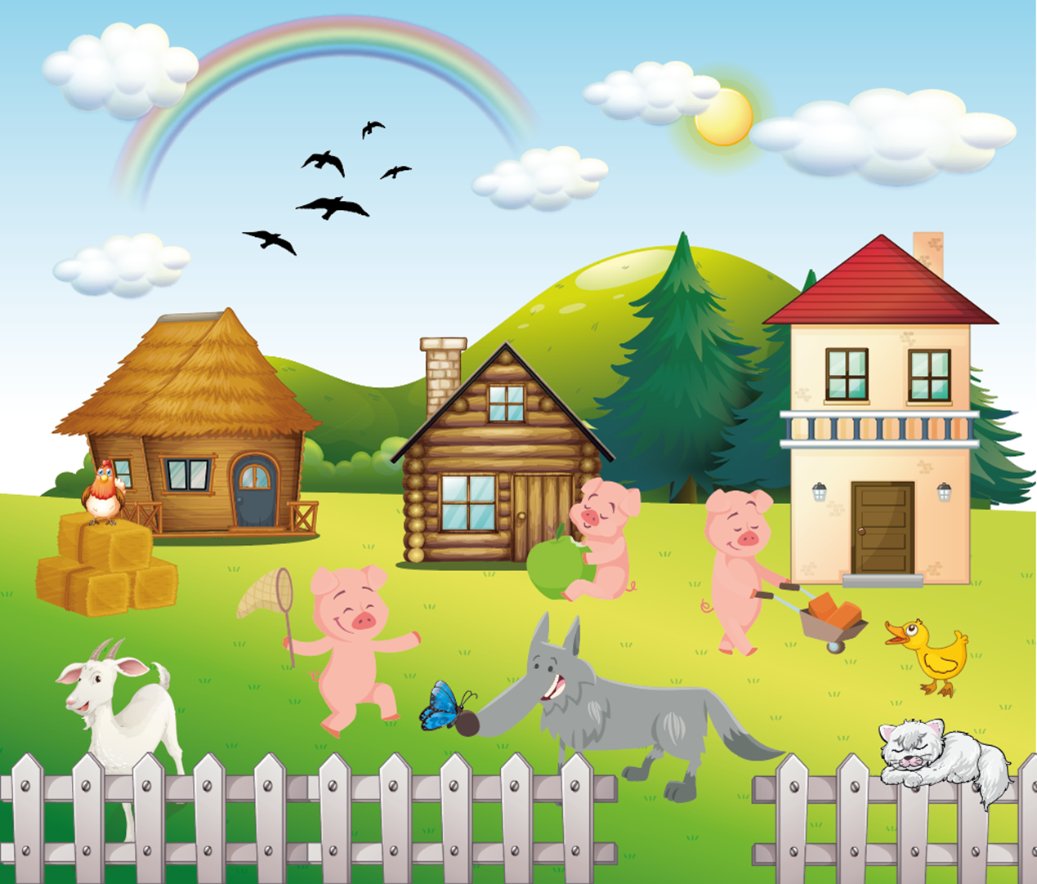
Images : Clipart.com

Slide 10
Contexte – Parler au texte
Note dans ton journal ce que tu vois sur l’image et raconte une histoire.
Images : Clipart.com

Slide 11
Contexte – Mon histoire
Démarche et conseils
​​
Revoir la structure début, milieu, fin, discuter des éléments d’un conte tels que la situation initiale, les personnages, le problème et le dénouement.
Présenter la diapositive 11 aux élèves et les inviter à créer une histoire originale à l’aide des illustrations selon les critères suivants :
Utilise au moins 5 illustrations pour composer ton histoire.
Ton histoire doit avoir un début, un milieu et une fin.
Enregistre ton histoire (asynchrone) ou raconte ton histoire (synchrone).
​
Il est possible que certains élèves fassent des liens avec l’histoire classique des Trois petits cochons et qu’ils l’utilisent pour composer leur histoire originale. Profiter de l’occasion pour leur dire qu’ils auront la chance de voir différentes versions de cette histoire au cours des prochains jours.

Slide 12
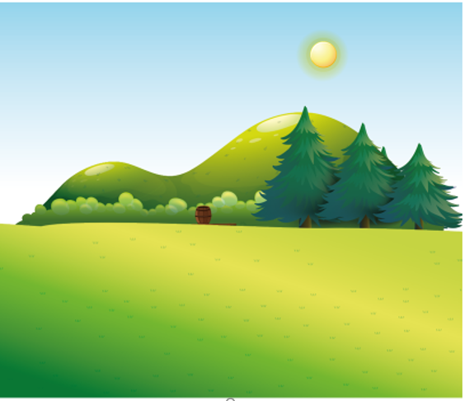
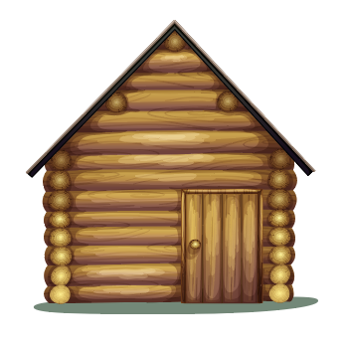
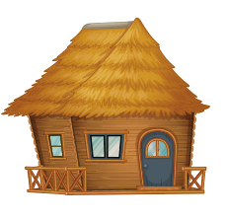
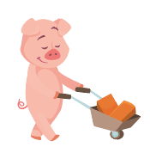
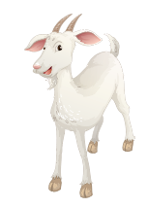
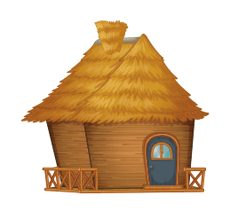
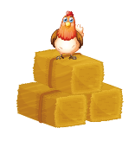
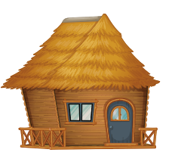
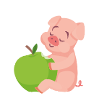
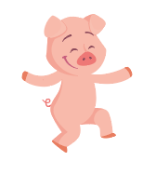
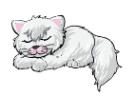
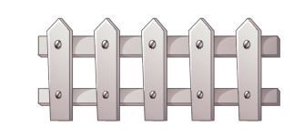
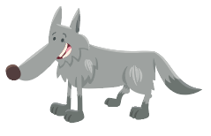
Images : Clipart.com

Slide 13
1
Problème – Cerner le problème de Cochonnet
Démarche et conseils ​
​
Présenter la diapositive 13 aux élèves et les inviter à visionner la vidéo Dan Bigras - Les 3 p'tits cochons jusqu’à 1:36.
Avant le visionnement
Entamer une discussion au sujet de l’histoire des trois petits cochons
préciser que l’histoire des trois petits cochons sera chantée dans la vidéo.
Premier visionnement
Inviter les élèves à danser et à fredonner la chanson.
Deuxième visionnement
Inviter les élèves à :
comparer la chanson avec l’histoire qu’ils connaissent en faisant des arrêts aux moments opportuns;
noter au moins deux ressemblances;
noter au moins deux différences;
Profiter de l’occasion pour discuter des choix de l’auteur :
de faire parler les personnages comme des locuteurs familiers;
d’utiliser un mot anglais en français en y ajoutant un «é» à la fin.
Image : Dan Bigras - Les 3 p'tits cochons - Vocal Karaoké – YouTube
Images : Clipart.com

Slide 14
1
Problème - Cerner le problème de Cochonnet
Appuie sur l’icône et amuse-toi à danser et à chanter.
Regarde la vidéo une deuxième fois et cette fois-ci compare la chanson avec l’histoire des trois petits que tu connais.
Note au moins deux différences et deux ressemblances.
Image : Dan Bigras - Les 3 p'tits cochons - Vocal Karaoké – YouTube
Images : Clipart.com

Slide 15
1
Problème – Cerner le problème de Cochonnet
Démarche et conseils ​
​
Présenter cette partie du texte aux élèves à la diapositive 15.
« Le dernier cochon réfléchissait À tout ce qui leur arrivait Y dit : "J'vais faire un bloc en béton Pis louer des chambres aux autres cochons" »
(Paroles: http://www.songlyrics.com/dan-bigras/les-trois-p-tits-cochons-lyrics/)
Poser des questions en lien avec l’utilisation des matériaux pour construire des maisons telles que:
Quel matériel est le plus solide dans l’histoire?
Quels autres matériaux auraient pu être utilisés?
Quels matériaux sont utilisés pour bâtir des maisons dans ton quartier?
Image : Dan Bigras - Les 3 p'tits cochons - Vocal Karaoké – YouTube
Images : Clipart.com
Notes:
Lien sciences

Slide 16
1
Problème - Cerner le problème de Cochonnet
« Le dernier cochon réfléchissait À tout ce qui leur arrivait Y dit : " J'vais faire un bloc en béton Pis louer des chambres aux autres cochons " »
(Paroles: http://www.songlyrics.com/dan-bigras/les-trois-p-tits-cochons-lyrics/)
Quel matériel est le plus solide dans l’histoire?
Quels autres matériaux auraient pu être utilisés?
Quels matériaux sont utilisés pour bâtir des maisons dans ton quartier?
Image : Dan Bigras - Les 3 p'tits cochons - Vocal Karaoké – YouTube

Slide 17
1
Problème – Cerner le problème de Cochonnet
Démarche et conseils ​
​
Présenter le problème de Cochonnet aux élèves à l’aide de la diapositive 17 et les inviter à réfléchir au problème de Cochonnet. Leur indiquer qu’ils auront à aider Cochonnet.
Cochonnet est le cousin des trois petits cochons.
Après avoir entendu les malheurs de ses cousins, Cochonnet décide qu’il doit construire un abri qui le protégera des éléments et, bien sûr, du loup!
Peux-tu l’aider?
Images : Clipart.com
Notes:
Lien sciences

Slide 18
1
Problème - Cerner le problème de Cochonnet
Cochonnet est le cousin des trois petits cochons.
Après avoir entendu les malheurs de ses cousins, Cochonnet décide qu’il doit construire un abri qui le protégera des éléments et, bien sûr, du loup!
Peux-tu l’aider?

Slide 19
1
Problème - Cerner le problème de Cochonnet
Démarche et conseils ​
Présenter la diapositive 19 aux élèves.
​
Questions | Réponses possibles de la part des élèves
Que savez-vous au sujet des abris? | Chaque animal un abri différent. Les abris des animaux ont des noms. Les humains ont toutes sortes de maison de différentes grandeur, de différente couleur. Ma maison est faite avec du bois et celle de ma grand-mère avec de la brique.
De quels éléments les abris peuvent-ils nous protéger? | la pluie, le vent, les tempêtes de neige, le froid, les éclairs, la chaleur
En faisant le lien avec l’histoire des trois petits cochons, de quel élément Cochonnet doit-il se protéger? | Du vent parce que quand le loup souffle c’est comme du vent.
Notes:
Lien sciences

Slide 20
1
Problème - Cerner le problème de Cochonnet
Que savez-vous au sujet des abris?
De quels éléments les abris peuvent-ils nous protéger?
En faisant le lien avec l’histoire des trois petits cochons, de quel élément Cochonnet doit-il se protéger?

Slide 21
1
Problème - Cerner les critères à considérer
Démarche et conseils ​
Présenter la diapositive 21 aux élèves et les inviter à faire un remue-méninges au sujet de critères à considérer pour la conception d’un abri.
Inviter les élèves à fournir des exemples pour chacun des critères.
Ces exemples serviront à mieux cerner les contraintes.
À noter :
Lors d’un remue-méninges, toutes les idées sont partagées et acceptées (quantité plutôt que qualité).
​
Question | Réponses possibles de la part des élèves
Qu’est-ce qui serait important à considérer lors de la conception d’un abri pour protéger Cochonnet du vent? | La forme (triangle, carré, cube, prisme rectangulaire, etc.) Les matériaux (papier, carton, papier d’aluminium, plastique, bois, etc.) Les mesures (plus grand que Cochonnet, assez grand pour 3 cochons, plus longue que haute pour résister au vent, etc.) L’apparence: (cheminée, porte, fenêtre, toit, etc.)
Notes:
Lien sciences

Slide 22
1
Problème - Cerner les critères à considérer
Qu’est-ce qui serait important à considérer lors de la conception d’un abri pour protéger Cochonnet du vent?

Slide 23
1
Problème – Établir des contraintes
Démarche et conseils ​
Utiliser la diapositive 23 pour développer les contraintes avec les élèves ou leur proposer la diapositive 24 qui présente des contraintes dont ils devront tenir compte pour résoudre le problème de Cochonnet, par exemple:
La forme:
L’abri peut être composé de plus d’un objet à trois dimensions, p. ex., un cylindre et un cône.
Les mesures:
Le périmètre de la base de l’abri doit avoir un minimum de 48 cm et un maximum de 80 cm.
La hauteur de l’abri doit avoir un minimum de 15 cm et d’un maximum de 20 cm.
Les matériaux:
Tu dois utiliser du carton ou du papier journal, du ruban adhésif ou de la colle. De plus, tu peux utiliser un ou deux autres matériaux de ton choix.
L’apparence:
L’abri doit avoir au moins une porte et une fenêtre en plus d’un aspect esthétique de ton choix.
La résistance au vent:
L’abri doit résister à la force d’un séchoir à cheveux à des distances de 1m, 75 cm, 50 cm et 25 cm, c’est-à-dire rester sur place ou se déplacer sur une courte distance.
À noter :
Les critères et les contraintes doivent être développés avec les élèves. Ils peuvent être modifiés en cours de route. Ils sont évalués selon le fait qu’ils ont été respectés ou non.
Il est important de guider les élèves en leur fournissant une liste de matériel à utiliser, tout en leur permettant d’ajouter un ou deux matériaux de leur choix.
Notes:
Lien sciences

Slide 24
1
Problème – Établir des contraintes
Critères | Contraintes
La forme
Les mesures
Les matériaux
L’apparence
La résistance au vent

Slide 25
1
Problème – Établir des contraintes
Critères | Contraintes
La forme | L’abri peut être composé de plus d’un objet à trois dimensions, p. ex., un cylindre et un cône.
Les dimension : | Le périmètre de la base de l’abri doit avoir un minimum de 48 cm et un maximum de 80 cm. La hauteur de l’abri doit avoir un minimum de 15 cm et d’un maximum de 20 cm.
Les matériaux : | Tu dois utiliser du carton ou du papier journal, du ruban adhésif ou de la colle. De plus, tu peux utiliser un ou deux autres matériaux de ton choix.
L’apparence | L’abri doit avoir au moins une porte et une fenêtre en plus d’un aspect esthétique de ton choix.
La résistance au vent | L’abri doit résister à la force d’un séchoir à cheveux à des distances de 1m, 75 cm, 50 cm et 25 cm, c’est-à-dire rester sur place ou se déplacer sur une courte distance.

Slide 26
2
Recherche – Proposer des solutions
Démarche et conseils ​
À noter :
Il n’y a pas un seul design « correct » pour construire un abri, car il peut être conçu pour différents usagers et pour des buts différents. Un abri pour se protéger des éléments et, bien sûr, du loup devrait pouvoir résister au vent.
Une activité de design est très différente d’une activité de construction étape par étape. Les bons designers savent qu’ils doivent explorer les matériaux et tenter plusieurs approches possibles avant de choisir une solution précise. Les élèves ont tendance à conserver la première idée qu’ils ont proposé.
Faire des remue-méninges où aucune idée n’est critiquée est une étape importante avec de jeunes élèves – ils doivent se sentir en sécurité pour prendre des risques.
​
Présenter la diapositive 26 et inviter les élèves à imaginer des solutions possibles.
Noter toutes les solutions sans les critiquer (quantité plutôt que qualité)
Notes:
Lien sciences

Slide 27
2
Recherche – Proposer des solutions
Mes idées
Image : clipart.com
Image : pixabay.com

Slide 28
2
Recherche – Analyser les solutions
À noter :
Les élèves se concentrent souvent sur les aspects positifs des solutions qu’ils aiment et des aspects négatifs des solutions qui ne leur plaisent pas. Il est important de leur offrir de l’étayage et de les amener graduellement à évaluer les aspects positifs et négatifs d’une solution possible.
Démarche et conseils ​
​
Donner accès à la diapositive 28 aux élèves et les guider dans l’analyse de la solution qu’ils proposent en les invitant à :
nommer leur solution;
compléter la section Forces du tableau T en s’appuyant sur les critères et les contraintes;
compléter la section Faiblesses du tableau T en se questionnant sur les changements qui pourraient être apportés et sur les connaissances et les habiletés dont ils auraient besoin pour réaliser leur construction.
Noter les questions que se posent les élèves ainsi que les connaissances et les habiletés qui, selon eux, leur seraient utiles pour leur construction.
Image : clipart.com
Notes:
Lien sciences

Slide 29
2
Recherche – Analyser les solutions
Forces
Faiblesses
Ma solution :
Image : clipart.com

Slide 30
2
Recherche – Les matériaux
À noter :
La recherche est une étape importante du processus de design. On pense parfois que le design est synonyme de l’invention, que tout ce qu’ils doivent produire doit être complètement nouveau. Les designers avec de l’expérience font de la recherche pour voir ce que d’autres ont fait avec des défis semblables.
Par exemple, si on demande aux élèves de concevoir un sac, ils peuvent apporter en classe, des sacs de tous genres, les organiser, discuter des façons dont les gens transportent différents sacs, comment les poignées sont attachées et les sacs sont renforcis.
Démarche et conseils ​
​Pour répondre aux questions que les élèves se sont posées, il est possible de :
leur offrir différentes expériences d’apprentissage telles que celles proposées dans le document de mise œuvre de sciences de la nature notamment le Bloc 3-2B La résistance de matériaux familiers et le Bloc 3-2C Comment solidifier et joindre des matériaux. Ces expériences d’apprentissage permettent aux élèves de développer les connaissances et les habiletés dont ils auront besoin pour résoudre le problème de Cochonnet. https://www.edu.gov.mb.ca/m12/frpub/ped/sn/dmo_3e/docs/structures.pdf
les inviter à faire de la recherche sur les abris, leur construction, les matériaux utilisés, etc.
présenter la vidéo Le mensonge des trois petits cochons à la diapositive 30. Encourager les élèves à dégager les facteurs qui ont joué dans la solidité et la résistance des maisons. Faire des liens avec leur construction d’abri. *S’assurer que les élèves comprennent le terme facteurs .
Image : clipart.com
Notes:
Lien sciences

Slide 31
2
Recherche – Les matériaux
Écoute l’histoire
Identifie quelle maison est la plus solide.
Appuie-toi sur les facteurs présentés dans l’histoire pour justifier ton raisonnement.
Image: Le Mensonge des Trois Petits Cochons - COMPAGNIE DES FRÈRES LEPROPRE - YouTube
Image : clipart.com
Notes:
https://www.youtube.com/watch?v=tOdGsSPJhaU

Slide 32
2
Recherche – Les polygones
À noter :
​Le terme figure est utilisé dans le programme d’étude de mathématiques de façon interchangeable pour désigner un polygone. Présenter le terme polygone aux élèves et faire le lien avec le terme figure à deux dimensions. C’est une belle occasion pour présenter un terme juste en géométrie.
Tous les polygones sont des figures à deux dimensions, mais les figures à deux dimensions ne sont pas des toutes des polygones.
Démarche et conseils ​
Visionner avec les élèves la vidéo Un polygone, qu’est-ce que c’est? Présenter à la diapositive 32. Les inviter à expliquer dans leurs mots ce qu’est un polygone.
Explications possibles de la part des élèves :
Un polygone a plusieurs côtés.
Un polygone est une figure fermée.
Un polygone a des sommets.
Le nombre d’un sommet d’un polygone est égal à son nombre de côtés.
Une figure qui a des côtés courbes n’est pas un polygone.
Une figure ouverte n'est pas un polygone.
Un polygone a au moins trois côtés.
Image : clipart.com
Notes:
https://www.youtube.com/watch?v=dveH6jjY6eo
Autres vidéos:
https://www.youtube.com/watch?v=NqCq56bgcQI
https://www.youtube.com/watch?v=JBmptQYP_BQ
https://www.youtube.com/watch?v=3XigM8ZD0aE
Lien sciences

Slide 33
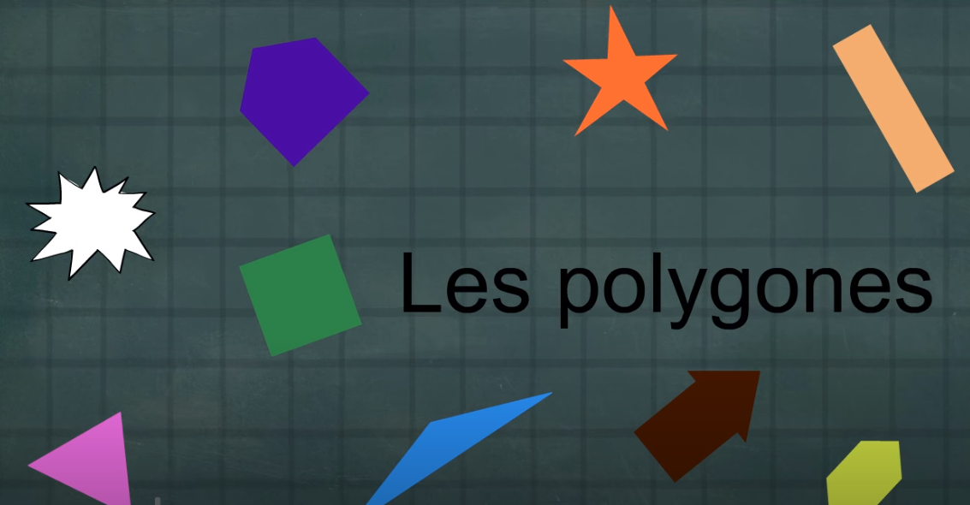
2
Recherche – Les polygones
Regarde la vidéo.
Explique dans tes mots ce que le terme polygone veut dire.
Image : https://www.youtube.com/watch?v=dveH6jjY6eo
Image : clipart.com
Notes:
https://www.youtube.com/watch?v=dveH6jjY6eo

Slide 34
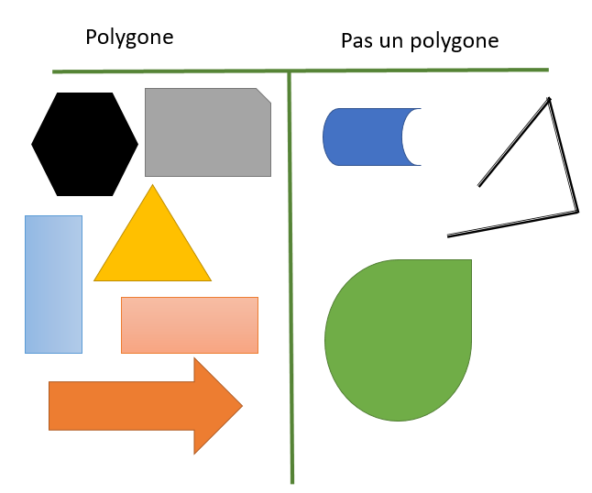
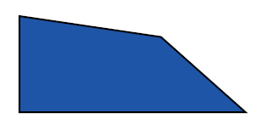
2
Recherche – Trier des polygones
Démarche et conseils ​
Présenter la diapositive 34 et les inviter à trier les figures selon les étiquettes polygone et pas un polygone.
Présenter la diapositive 35 et inviter les élèves à trier les polygones dans deux groupes selon les étiquettes polygones à 4 côtés ou moins et polygones à 5 côtés ou plus.
Polygones 4 cotés ou moins
Polygones 5 côtés ou plus
Image : clipart.com
Notes:
Lien sciences

Slide 35
2
Recherche – Trier des polygones
Trie les figures suivantes selon les étiquettes « Polygone» et « Pas un polygone ».
Polygone
Pas un polygone
Notes:
Ressemblances : aucune courbe, plusieurs côtés, figure fermée, sommets, …..
Différences :

Slide 36
2
Recherche – Trier des polygones
Polygones 4 cotés ou moins
Polygones 5 côtés ou plus
Trie les polygones
Image : clipart.com

Slide 37
2
Recherche – La mesure
À noter :
​Il est possible que certains élèves posent des questions au sujet de la mesure et des objets à trois dimensions mentionnés dans les contraintes.
Saisir cette occasion pour valider et approfondir leur connaissance de la mesure et des objets à trois dimensions afin qu’ils puissent appliquer leurs habiletés mathématiques de mesure et de géométrie pour résoudre le problème.
Démarche et conseils ​
​Vidéo – Pourquoi des unités de longueur?
Visionner la vidéo, présenter à la diapositive 37, avec les élèves et faire des liens avec le processus de design et les mesures non-standards et standards.
Faire des arrêts aux endroits opportuns et demander aux élèves de réagir à l’aventure de Joséphine et Martin, les deux personnages de l’histoire. Faire dégager les liens entre les mesures non standards et standards.
Vidéo – Le périmètre – Apprendre à mesurer
Visionner la vidéo, présenter à la diapositive 38, avec les élèves et faire des liens avec une des contraintes dans le processus de design qui porte sur le périmètre de l’abri. Faire des arrêts aux endroits opportuns et demander aux élèves de dire dans leurs mots ce que veut dire périmètre et qu’est-ce qu’on calcule pour obtenir le périmètre d’un polygone. Dans le cas où la base de l’abri à une forme circulaire inviter les élèves à utiliser une ficelle pour mesurer le contour.
Image : clipart.com
Notes:
Vidéo – Pourquoi des unités de longueur?
https://www.youtube.com/watch?v=-wAUATexmIU
Vidéo – Le périmètre – Apprendre à mesurer
https://www.youtube.com/watch?v=Eiz3bFcIhWM
Lien sciences

Slide 38
2
Recherche – La mesure
Comment font Joséphine et Martin, les deux personnages de l’histoire, pour mesurer et comparer leur maison?
Image: https://www.youtube.com/watch?app=desktop&v=-wAUATexmIU
Image : clipart.com
Notes:
https://www.youtube.com/watch?app=desktop&v=-wAUATexmIU

Slide 39
2
Recherche – La mesure
Explique dans tes mots ce qu’est un périmètre.
Montre comment on peut déterminer le périmètre d’un polygone.
Image: https://www.youtube.com/watch?v=Eiz3bFcIhWM
Image : clipart.com
Notes:
https://www.youtube.com/watch?v=dHCvC3ZQ9YY Jusqu’à 2:24

Slide 40
2
Recherche – La mesure
Démarche et conseils ​
​Présenter la diapositive 40 aux élèves et les inviter à :
déterminer le périmètre des 3 polygones;
indiquer ce qu’ils remarquent;
construire un autre polygone qui a le même périmètre que ces trois polygones.
Image : clipart.com
Notes:
Vidéo – Pourquoi des unités de longueur?
https://www.youtube.com/watch?v=-wAUATexmIU
Vidéo – Le périmètre – Apprendre à mesurer
https://www.youtube.com/watch?v=Eiz3bFcIhWM
Lien sciences

Slide 41
2
Recherche – La mesure
Que remarques-tu?
Détermine le périmètre des 3 polygones.
20 cm
4 cm
4 cm
Construis un autre polygone qui a le même périmètre que ces trois polygones.
20 cm
12 cm
8 cm
8 cm
8 cm
12 cm
12 cm
8 cm
8 cm
12 cm
8 cm
Notes:
https://www.youtube.com/watch?v=dHCvC3ZQ9YY Jusqu’à 2:24

Slide 42
2
Recherche – Le vocabulaire
Démarche et conseils ​
Créer un tableau d’ancrage à la diapositive 43 avec les élèves qui reprend le vocabulaire utilisé dans les textes, les expériences d’apprentissages de sciences et de mathématiques​ et le processus de design.
Inviter les élèves à compléter le jeu de mots cachés présentés à la diapositive 44 et de discuter de leurs stratégies pour trouver des mots. Pour créer d’autres jeux de mots cachés, cliquer sur le lien suivant: Générateur de mots cachés - mots mêlés - mots mélangés (educol.net)
Inviter les élèves à compléter le jeu de mots croisés présentés à la diapositive 45 et de discuter des définitions des mots. Pour créer d’autres jeux de mots croisés, cliquer sur le lien suivant: Générateur de mots croisés: générer une grille avec vos mots (educol.net)
À noter :
​Le vocabulaire ne doit pas nécessairement faire l'objet d'une leçon en soi, mais peut plutôt être étudié tout au long du processus de design lorsque l'emploi de certains termes s'avère nécessaire.
Profiter de l’occasion pour jouer avec le vocabulaire par le biais de jeux variés.
Image : clipart.com
Notes:
Lien sciences

Slide 43
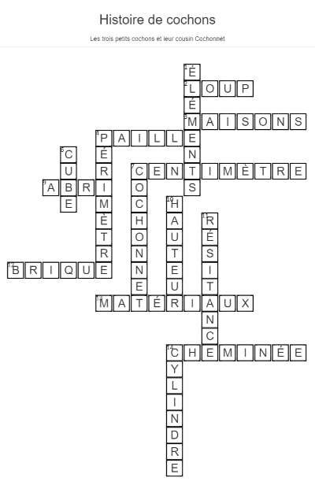
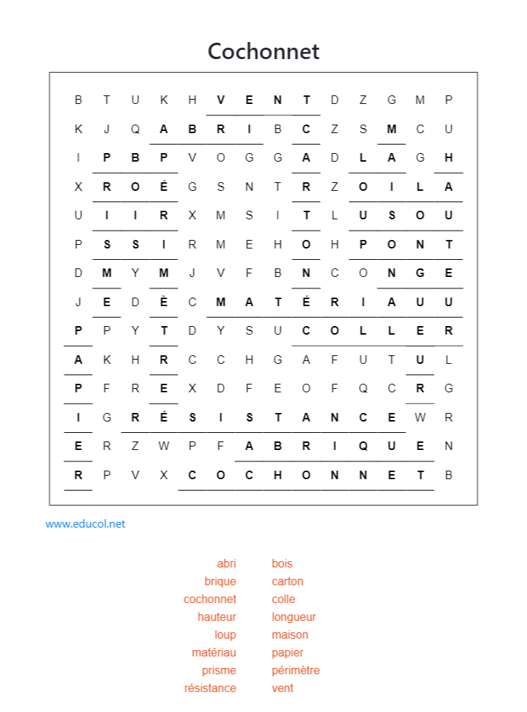
2
Recherche – Le vocabulaire
Démarche et conseils ​
Solutions au jeu de mots cachés et au jeu de mots croisés cachés
www.educol.net
Notes:
Lien sciences

Slide 44
2
Recherche – Le vocabulaire
Tableau d’ancrage du vocabulaire
Image : clipart.com

Slide 45
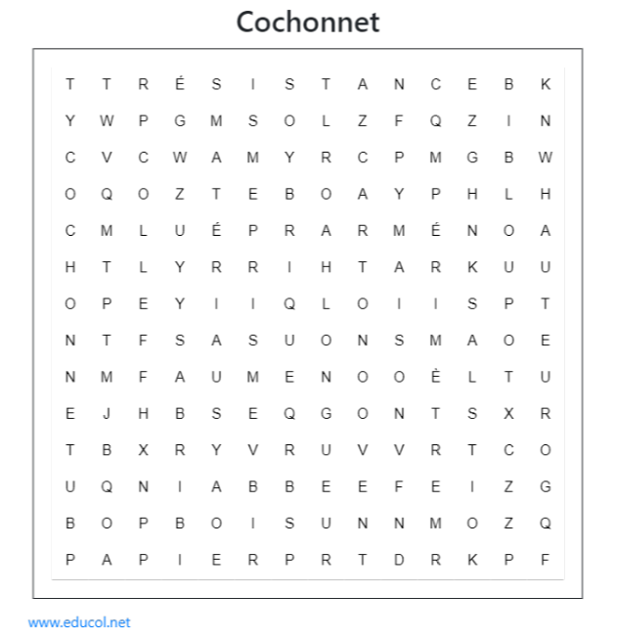
2
Recherche – Le vocabulaire
Abri Brique Cochonnet Hauteur Loup Matériau Prisme résistance | Bois Carton Colle Longueur Maison Papier Périmètre vent
Image : clipart.com

Slide 46
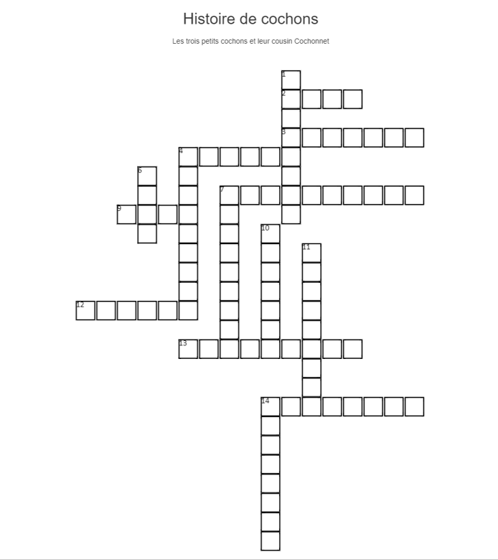
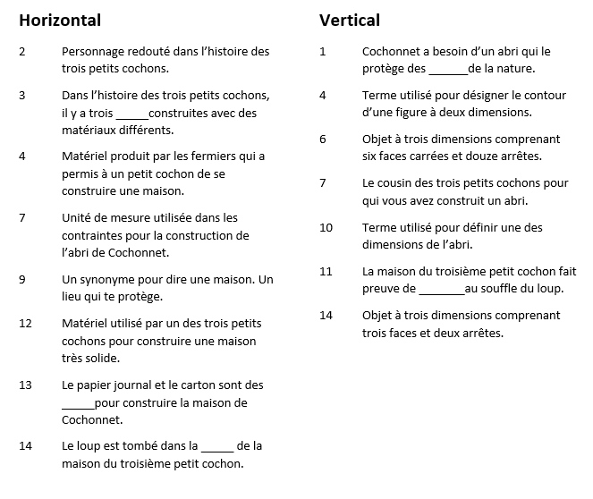
2
Recherche – Le vocabulaire
www.educol.net
Image : clipart.com

Slide 47
3
Construction – Plan
À noter :
L’étape de la construction permet aux élèves de planifier, de construire et de tester leur création en fonction des critères et des contraintes identifiées.
La planification encourage les élèves à prévoir et éliminer des problèmes lors de la construction de leur abri. Ceci ne veut pas dire qu’il est impossible d'apporter des modifications par la suite.
La comparaison du dessin de leur plan au produit final permettra aux élèves de réfléchir aux changements qu'ils ont dû faire pendant la construction lors de l’étape de célébration.
Démarche et conseils ​
Présenter la diapositive 47 et inviter les élèves à dessiner le plan de leur abri en indiquant des informations sur les matériaux qu’ils vont utiliser, les mesures de leur abri (le périmètre de sa base et sa hauteur) et sa forme.
Informer les élèves que leur plan pourra changer en cours de construction, mais qu’il est quand même important de l’avoir pour guider les étapes de leur construction.
Inviter les élèves à noter les changements qu’ils apportent à leur plan tout au long de la construction.
Prévoir des temps pour discuter des plans des élèves avec eux ou pour qu'ils discutent de leurs plans entre eux.
Image : clipart.com
Notes:
Lien sciences

Slide 48
3
Construction – Plan
Mon plan
Dessine le plan de ton abri.
Indique sur ton plan :
les matériaux que tu vas utiliser;
les mesures du périmètre de la base de ton abri;
la mesure de la hauteur de ton abri;
la forme de ton abri.
Image : clipart.com

Slide 49
3
Construction – Allons-y!
Démarche et conseils ​
Présenter la diapositive 49 aux élèves et les inviter à construire leur abri à l’aide de leur plan.
Inviter les élèves à :
documenter leur processus de construction à l’aide de photos, d’une vidéo, de dessins ou de mots afin de pouvoir présenter leur processus de construction;
noter les changements qu’ils font à leur plan.
Prévoir des temps pour discuter du processus de construction avec les élèves et des ajustements qu’ils veulent peut-être apporter à leur plan.
Notes:
Lien sciences

Slide 50
3
Construction – Allons-y!
Construis ton abri à l’aide de ton plan.
Documente ce que tu fais à l’aide de photos, d’une vidéo, de dessins ou de mots afin de pouvoir présenter ton processus de construction.
Apporte et note les changements nécessaires à ton plan.
Image : clipart.com

Slide 51
3
Construction – Présentation des abris
Démarche et conseils ​
Certains élèves auront pris des photos, certains auront préparé une vidéo, d’autres auront fait des dessins ou utilisé des mots pour documenter leur processus de construction.
Utiliser la diapositive 51 pour développer les critères de présentation orale avec les élèves ou leur proposer la diapositive 52 qui présente des critères dont ils devront tenir compte lors de leur présentation orale, par exemple :
J’ai utilisé ma documentation.
J’ai identifié la longueur du périmètre et la hauteur de mon abri.
J’ai décrit la forme des faces de mon abri.
J’ai identifié le nombre d’arêtes et de sommets de mon abri.
J’ai parlé de mon processus (ce qui a bien fonctionné. Ce qui était difficile. Les changements que j’ai dû apporter à mon plan. etc.)
Image : clipart.com
Notes:
Lien sciences

Slide 52
3
Construction – Présentation des abris
Critères
Image : clipart.com

Slide 53
3
Construction – Présentation des abris
Critères
J’ai utilisé ma documentation.
J’ai identifié la longueur du périmètre et la hauteur de mon abri.
J’ai décrit la forme des faces de mon abri.
J’ai identifié le nombre d’arêtes et de sommets de mon abri.
J’ai parlé de mon processus
Image : clipart.com

Slide 54
4
Célébration – Mise à l’essai
Démarche et conseils ​
Présenter la diapositive 54 aux élèves et leur expliquer qu'ils auront à mettre leur abri à l'essai en utilisant un séchoir à cheveux ou un ventilateur pour simuler la force du vent sur leur abri. Pour mesurer l’impact de la force du vent, ils auront à mesurer la longueur du déplacement de leur abri en fonction de la distance entre la source de vent et leur abri.
Inviter les élèves à mettre leur abri à l’essai et à recueillir leurs données à l’aide d’un tableau de données et à noter leurs observations. Les questions suivantes peuvent être utilisées pour guider les observations des élèves :
Qu’as-tu remarqué? Pourquoi cela s’est-il produit?
Qu’est-ce qui a bien fonctionné?
Qu’est-ce qui a moins bien fonctionné?
Mise à l’essai
Distance entre la source de vent et l’abri | Longueur du déplacement
1 mètre
75 cm
50 cm
25 cm
Mes observations :
Image : clipart.com
Notes:
Lien sciences

Slide 55
4
Célébration – Mise à l’essai
Matériel : ton abri, un ruban à mesurer ou une règle, un séchoir à cheveux ou un ventilateur pour simuler la force du vent
Étapes :
Place ton abri à un mètre de la source de vent. Active la source de vent, mesure et note la longueur du déplacement de ton abri.
Répète l’étape 1 en plaçant ton abri à une distance de 75 cm, 50 cm et 25 cm de la source de vent.
Note tes observations :
Qu’as-tu remarqué? Pourquoi cela s’est-il produit?
Qu’est-ce qui a bien fonctionné?
Qu’est-ce qui a moins bien fonctionné?
Mise à l’essai de mon abri
Distance entre la source de vent et l’abri | Longueur du déplacement
1 mètre
75 cm
50 cm
25 cm
Mes observations :

Slide 56
4
Célébration – Analyse des données
Démarche et conseils ​
Présenter la diapositive 56 aux élèves. Les inviter à analyser leur tableau de données. Les questions suivantes peuvent être utilisées pour guider leur analyse :
Que remarques-tu au sujet du tableau de données?
Est-ce que les matériaux que tu as utilisés ont eu une influence sur la résistance de ton abri contre le vent? Pourquoi?
Est-ce que la forme de ton abri a eu une influence sur la résistance de ton abri contre le vent? Pourquoi?
La prochaine fois, je vais…
À noter :
Saisir cette occasion pour amener les élèves à reconnaître que des scientifiques élaborent des explications à partir d'observations et de leurs connaissances du monde et que de bonnes explications s'appuient sur des données.
Image : clipart.com
Notes:
Lien sciences

Slide 57
4
Célébration – Analyse des données
Que remarques-tu au sujet du tableau de données?
Est-ce que les matériaux que tu as utilisés ont eu une influence sur la résistance de ton abri contre le vent? Pourquoi?
Est-ce que la forme de ton abri a eu une influence sur la résistance de ton abri contre le vent? Pourquoi?
La prochaine fois, je vais…
Image : clipart.com

Slide 58
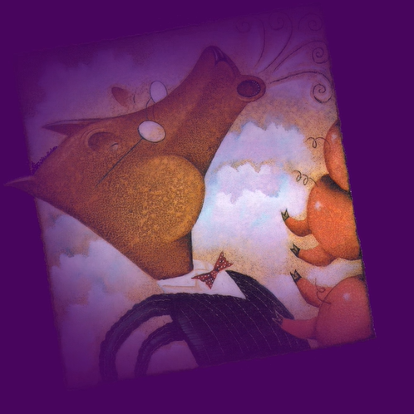
4
Célébration – Notre histoire préférée
​
Démarche et conseils ​
Présenter l’histoire La vérité sur l’affaire des trois petits cochons à la diapositive 58 et inviter les élèves à dégager la perspective du loup histoire en posant les questions suivantes :
Quelle est la perspective du loup dans cette histoire?
Qu’en penses-tu?
La vérité sur l’affaire des trois petits cochons
Les p’tites histoires de Charlie : La vérité sur l’affaire des trois petits cochons on Vimeo
Image : clipart.com
Notes:
https://www.matieresaemporter.ca/primaire/cycle-1/mathematiques/31561/les-diagrammes
Lien sciences

Slide 59
4
Célébration – Mon histoire préférée
Regarde la vidéo « La vérité sur l’affaire des trois petits cochons ».
Quelle est la perspective du loup dans cette histoire?
Qu’en penses-tu?
Les p’tites histoires de Charlie : La vérité sur l’affaire des trois petits cochons on Vimeo
Image : clipart.com

Slide 60
4
Célébration – Notre histoire préférée
Démarche et conseils ​
​
Présenter la situation-problème de madame Josée à la diapositive 60
Situation problème
Madame Josée enseigne en troisième année. Elle se demande laquelle de ces trois histoires elle devrait choisir pour ses élèves.
Les 3 p'tits cochons
Les mensonges des trois petits cochons
La vérité sur l’affaire des trois petits cochons
Comment pourrait-on l’aider ?
Il est possible que les élèves suggèrent de faire un sondage au sujet de leur histoire préférée pour aider Madame Josée. Dans le cas où les élèves ne le suggèrent pas, leur proposer de le faire. Profiter de l’occasion pour présenter la vidéo de M. Julien à la diapositive 62.
Image : clipart.com
Notes:
https://www.matieresaemporter.ca/primaire/cycle-1/mathematiques/31561/les-diagrammes
Lien sciences

Slide 61
4
Célébration – Notre histoire préférée
Les 3 p'tits cochons
Madame Josée enseigne en troisième année. Elle se demande laquelle de ces trois histoires elle devrait choisir pour ses élèves. Comment pourrait-on l’aider?
Image : Dan Bigras - Les 3 p'tits cochons - Vocal Karaoké – YouTube
Les mensonges des trois petits cochons
La vérité sur l’affaire
des trois petits cochons
Image: Le Mensonge des Trois Petits Cochons - COMPAGNIE DES FRÈRES LEPROPRE - YouTube
Les p’tites histoires de Charlie : La vérité sur l’affaire des trois petits cochons on Vimeo
Image : clipart.com

Slide 62
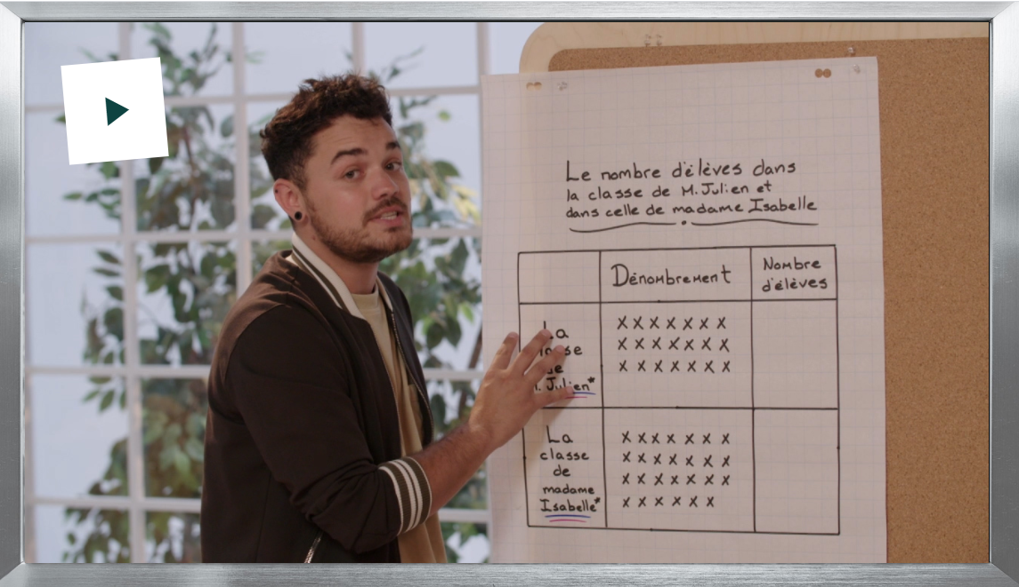
4
Célébration – Notre histoire préférée
​
Démarche et conseils ​
Présenter la vidéo de Monsieur Julien à la diapositive 62 de 22:04 à 29:29 et faire des arrêts aux moments opportuns pour identifier les caractéristiques d’un diagramme à bandes.
Vidéo – Les diagrammes (Tirée de Matière à emporter)
À noter :
La correspondance multivoque présentée dans la vidéo est une attente de la 4e année.
L'axe vertical du diagramme devrait être gradué par bonds de 1 unité pour les élèves de la 3e année.
https://www.matieresaemporter.ca/primaire/ cycle-1/mathematiques/31561/les-diagrammes
Image : clipart.com
Notes:
https://www.matieresaemporter.ca/primaire/cycle-1/mathematiques/31561/les-diagrammes
Lien sciences

Slide 63
4
Célébration – Notre histoire préférée
Caractéristiques d’un diagramme à bandes
https://www.matieresaemporter.ca/primaire/cycle-1/mathematiques/31561/les-diagrammes
Image : clipart.com

Slide 64
4
Célébration – Notre histoire préférée
Quelle histoire préférons-nous?
Histoires au sujet des trois petits cochons | Marques de fréquences | Compte
Les 3 p'tits cochons
Les mensonges des trois petits cochons
La vérité sur l’affaire des trois petits cochons
Démarche et conseils ​
​
Présenter la diapositive 64 aux élèves et les inviter à choisir l’histoire qu’ils ont préférée au sujet des trois petits cochons.
Noter les préférences des élèves dans un tableau de données.
Image : Dan Bigras - Les 3 p'tits cochons - Vocal Karaoké – YouTube
Image: Le Mensonge des Trois Petits Cochons - COMPAGNIE DES FRÈRES LEPROPRE - YouTube
Les p’tites histoires de Charlie : La vérité sur l’affaire des trois petits cochons on Vimeo
Image : clipart.com

Slide 65
4
Célébration – Notre histoire préférée
Quelle histoire préférons-nous?
Histoires au sujet des trois petits cochons | Marques de fréquences | Compte
Les 3 p'tits cochons
Les mensonges des trois petits cochons
La vérité sur l’affaire des trois petits cochons
Image : Dan Bigras - Les 3 p'tits cochons - Vocal Karaoké – YouTube
Image: Le Mensonge des Trois Petits Cochons - COMPAGNIE DES FRÈRES LEPROPRE - YouTube
Les p’tites histoires de Charlie : La vérité sur l’affaire des trois petits cochons on Vimeo
Image : clipart.com

Slide 66
4
Célébration – Notre histoire préférée
Démarche et conseils ​
Présenter la diapositive 67 aux élèves et les inviter à construire un diagramme à bandes qui représente les données recueillies au sujet de leur histoire préférée. Préciser les critères pour la construction de leur diagramme :
avoir un titre
Identifier les axes
avoir des étiquettes
avoir des bandes de la même largeur
avoir des espaces identiques entre les bandes
graduer l’échelle verticale
Présenter la diapositive 66 aux élèves pour reprendre les caractéristiques des diagrammes à bandes présentés par Monsieur Julien (diapositive 62) dans un tableau de critères qu’ils pourront utiliser pour s’auto évaluer lors de la construction de leur diagramme à bandes.
Critères pour la construction de mon diagramme à bandes | Fait
J’ai mis un titre.
J’ai mis des étiquettes pour les 3 histoires.
J’ai identifier l’axe verticale.
J’ai identifier l’axe horizontale.
Les bandes sont de la même largeur et l’espace entre bandes est identique.
J’ai insérer une échelle qui indique le nombre d’élèves.
Image : clipart.com

Slide 67
4
Célébration – Notre histoire préférée
Critères pour la construction de mon diagramme à bandes | Fait
J’ai mis un titre.
J’ai mis des étiquettes pour les 3 histoires.
J’ai identifier l’axe verticale.
J’ai identifier l’axe horizontale.
Les bandes sont de la même largeur et l’espace entre bandes est identique.
J’ai insérer une échelle qui indique le nombre d’élèves.
Image : clipart.com

Slide 68
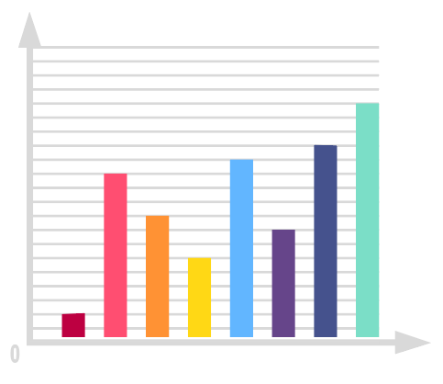
4
Célébration – Notre histoire préférée
Construis un diagramme à bandes pour représenter les données que nous avons recueillies au sujet de notre histoire préférée.
N’oublie pas de consulter les critères de réussite.
Image : clipart.com

Slide 69
4
Célébration – Notre histoire préférée
​
Démarche et conseils ​
Présenter la diapositive 69 aux élèves et les inviter à parler de :
leur diagramme à bandes;
de leur processus;
ce qu’il remarque;
leur interprétation du diagramme pour aider à résoudre le problème de Madame Josée.
Image : clipart.com

Slide 70
4
Célébration – Notre histoire préférée
Parle-moi de :
ton diagramme à bandes;
ton processus;
ce que tu remarques;
ton interprétation du diagramme pour aider à résoudre le problème de Madame Josée.
Image : clipart.com

Slide 71
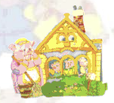
4
Célébration – Un théâtre de marionnettes
Démarche et conseils
Présenter la diapositive 71 aux élèves et les inviter à travailler en groupe à la création d’un théâtre de marionnettes. Les élèves peuvent utiliser les abris qu’ils ont construits en guise de théâtre de marionnettes ou en créer un.
Inviter les élèves à confectionner des marionnettes pour représenter les personnages de l’histoire des trois petits cochons. Les élèves peuvent créer leur version de l’histoire, utiliser une des trois histoires proposées tout au long du scénario ou utiliser la version proposée ci-dessous.
Les trois petits cochons
Images: http://www.coindespetits.com/histoires/hist3cochons/3petitscochons1.html
Inviter les élèves, maïs soufflé en main, à apprécier les présentations théâtrales des uns et des autres.
​
Image : clipart.com
Notes:
https://www.matieresaemporter.ca/primaire/cycle-1/mathematiques/31561/les-diagrammes
Lien sciences

Slide 72
4
Célébration – Un théâtre de marionnettes
En groupe :
Confectionnez un théâtre de marionnettes et des personnages pour raconter une histoire au sujet des trois petits cochons.
Soyez prêts à présenter votre histoire.
Place au théâtre!
Image : clipart.com

